Slide 1

Predição de Precipitação Pluviométrica
Utilizando técnicas de Aprendizado de Máquina
Estudo de caso com dados meteorológicos de Salinas, Nova Friburgo-RJ
Bruno Gonçalves Faria • Saulo Klein Nery • Sebastião Gonçalves Ferreira Neto
CEFET/RJ - Campus Nova Friburgo
1/16

Slide 2
Contexto e objetivo
2/16
Problema de regressão: estimar chuva
A variável objetivo é chuva, um valor numérico contínuo.
O objetivo é estimar a precipitação a partir de condições meteorológicas observadas.
O estudo compara técnicas vistas na disciplina, mantendo a análise dentro do escopo das aulas.
chuva
variável objetivo
regressão
tipo do problema

Slide 3
Base de dados
3/16
Dados meteorológicos da estação Salinas
135.359
55
1
registros horários
características
coluna objetivo
Fonte: INMET / portal tempo.inmet.gov.br.
Arquivos CSV organizados por período e consolidados em estacao-salinas-completo.csv.
Variáveis meteorológicas: temperatura, umidade, ponto de orvalho, pressão, vento, radiação e precipitação.

Slide 4
Análise de variáveis
4/16
Classificação dos atributos
Tipo
Exemplos na base
Uso no trabalho
Temporal
data
Organização e criação de atributos temporais
Numérica discreta
hora, mês, dia da semana
Representação de calendário
Numérica contínua
temperatura, pressão, umidade, chuva
Entradas dos modelos e variável alvo
Categórica nominal binária
fim_de_semana, choveu_1h
Indicadores 0/1

Slide 5
Preparação dos dados
5/16
Atributos derivados usados na modelagem
Grupo
Exemplos
Objetivo
Tempo
hora_sin, mes_cos, dia_ano_sin
Representar ciclos de hora, mês e ano
Amplitude e médias
temperatura_amplitude, pressao_media
Resumir variações meteorológicas
Chuva anterior
chuva_lag_1h, chuva_acum_3h
Capturar continuidade temporal da chuva
Indicadores binários
choveu_1h, choveu_6h
Registrar ocorrência recente de chuva
As variáveis defasadas e acumuladas usam apenas informações anteriores ao registro previsto.

Slide 6
Pré-processamento
6/16
Fluxo aplicado aos dados
Conversão de data, hora e medições meteorológicas para tipos adequados.
Remoção de registros inválidos, duplicados ou sem medições úteis.
Ordenação temporal para criar lags e acumulados de chuva.
Imputação por mediana e padronização com StandardScaler nos pipelines.
Divisão inicial: 75% treinamento e 25% teste, com random_state=0.

Slide 7
Modelos avaliados
7/16
Técnicas aplicadas
Modelo
Investigação realizada
Regressão Linear Múltipla
Configuração padrão e variações regularizadas
Regressão Polinomial
Grau 2 e grau 3
Árvore de Decisão
Profundidade máxima e min_samples_leaf
Random Forest
Número de árvores, profundidade e max_features
SVM Linear
Funções de perda, penalização e taxa de aprendizado
Redes Neurais
Arquiteturas de camadas ocultas e early stopping

Slide 8
Avaliação
8/16
Métricas de regressão
Métrica
Interpretação
R² / Score
Capacidade explicativa do modelo; quanto maior, melhor
MAE
Erro absoluto médio das estimativas
MSE
Erro quadrático médio; penaliza erros maiores
RMSE
Raiz do MSE; erro na mesma escala da variável chuva

Slide 9
Resultados
9/16
Melhor configuração por técnica
Técnica
Configuração resumida
R²
RMSE
Reg. Linear Múltipla
padrão
0,240
1,138
Reg. Polinomial
grau 2, alpha=100
0,279
1,109
Árvore de Decisão
max_depth=18
0,242
1,138
Random Forest
100 árvores, depth=15
0,344
1,058
SVM Linear
squared_error + elasticnet
0,193
1,174
Redes Neurais
MLP (64, 32), ReLU, Adam
0,379
1,028
Melhor resultado geral: Rede Neural com maior R² e menor RMSE.

Slide 10
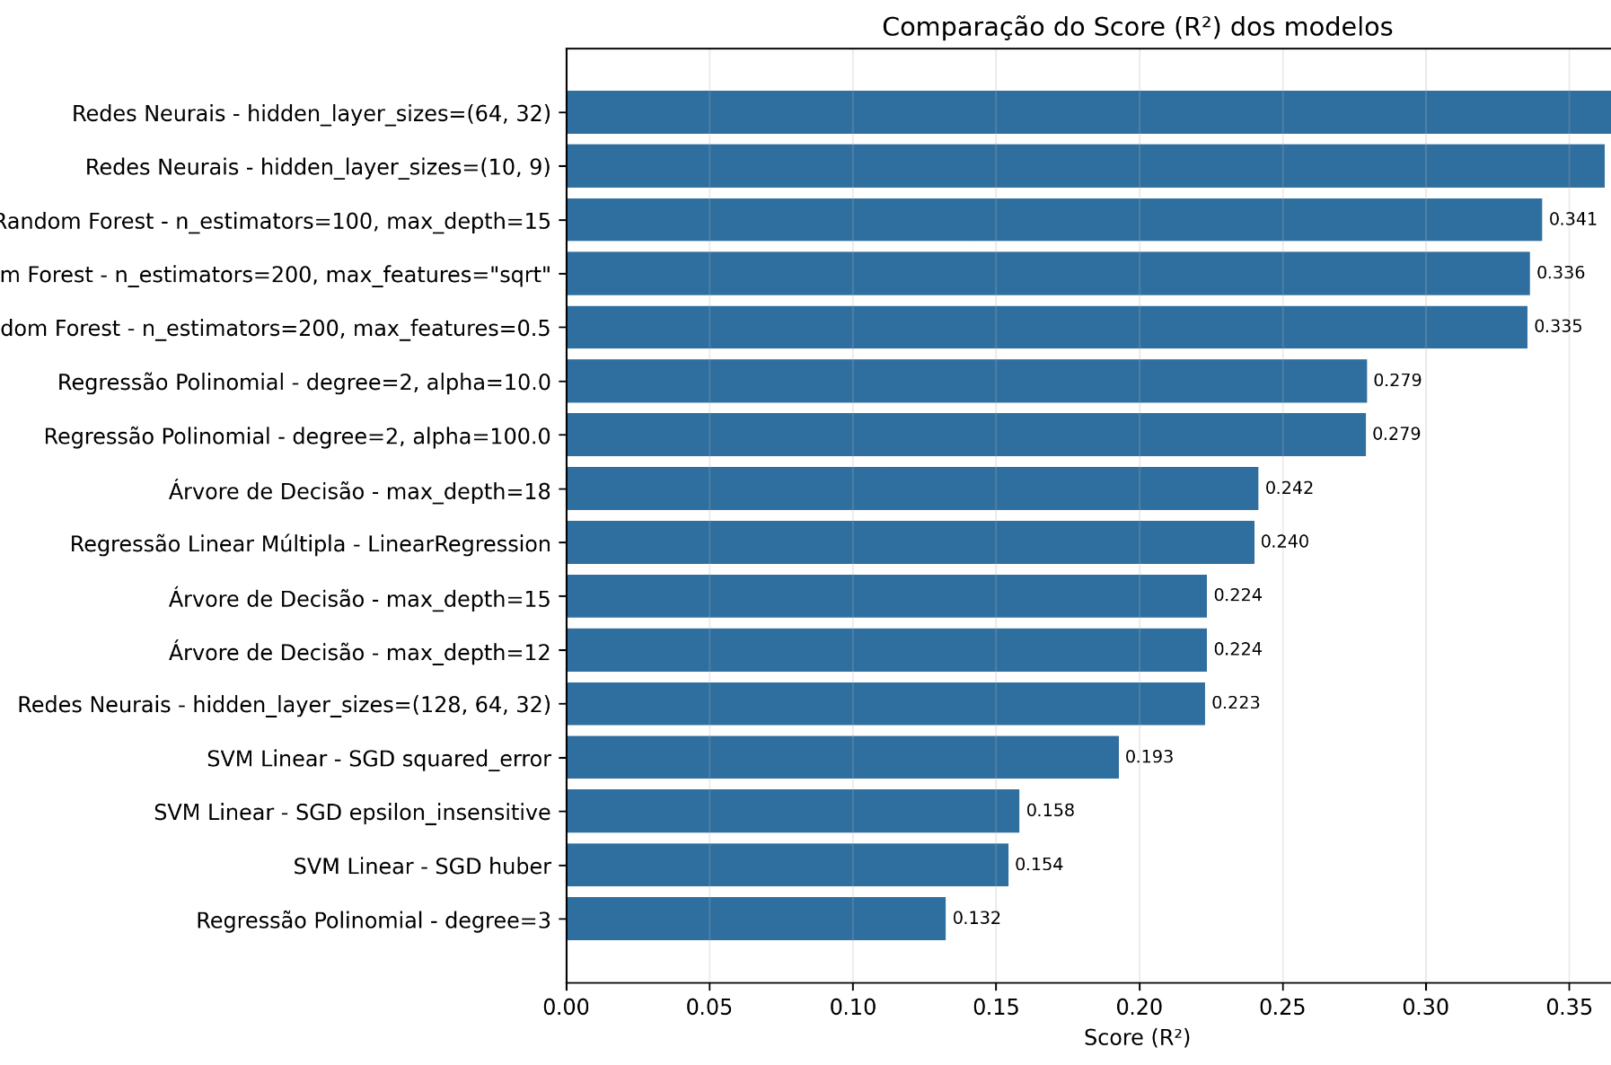
Investigação dos modelos
10/16
Comparação do Score (R²)
As Redes Neurais tiveram os maiores valores de R², seguidas pelos modelos Random Forest.

Slide 11
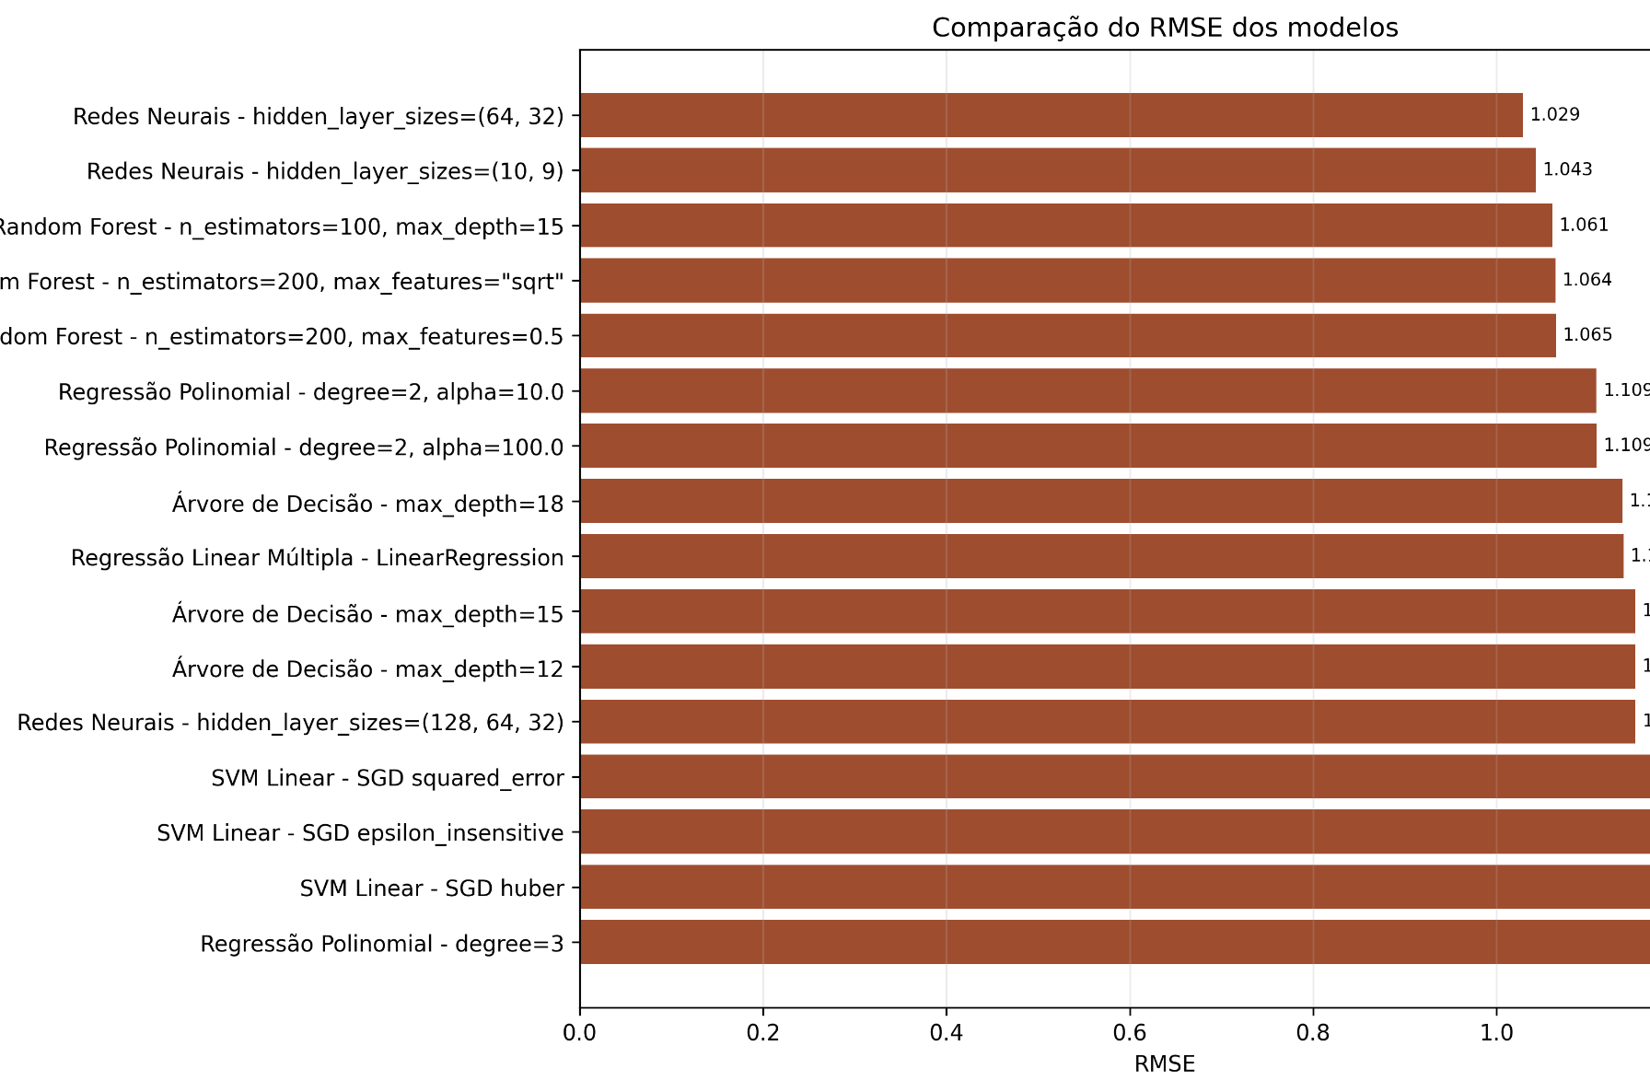
Investigação dos modelos
11/16
Comparação do RMSE
Quanto menor o RMSE, melhor. A Rede Neural (64, 32) apresentou o menor erro.

Slide 12
Melhor modelo
12/16
Rede Neural MLP (64, 32)
0,388
1,022
Arquitetura: duas camadas ocultas com 64 e 32 neurônios.
Função de ativação ReLU e otimizador Adam.
Early stopping para interromper o treinamento quando não houver melhora.
Melhor desempenho geral entre as configurações testadas.
Score (R²)
RMSE
Interpretação: o modelo capturou melhor relações não lineares entre atributos meteorológicos e precipitação.

Slide 13
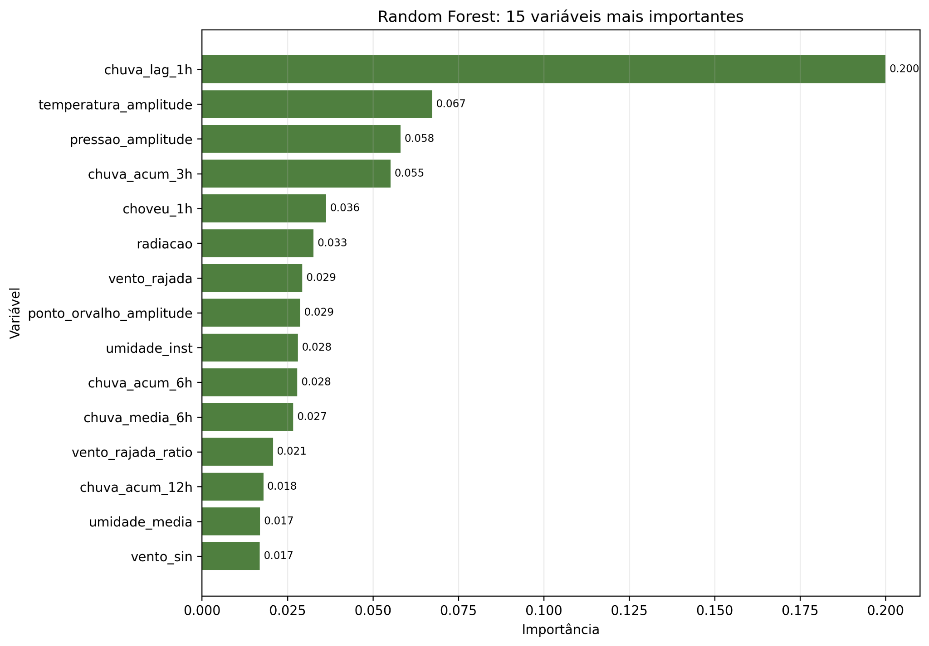
Interpretação
13/16
Variáveis mais importantes no Random Forest
chuva_lag_1h foi a variável mais importante.
Atributos de chuva recente aparecem entre os principais preditores.
Temperatura, pressão, umidade, radiação e vento também contribuíram.
Random Forest não foi o melhor modelo, mas ajudou na interpretação.

Slide 14
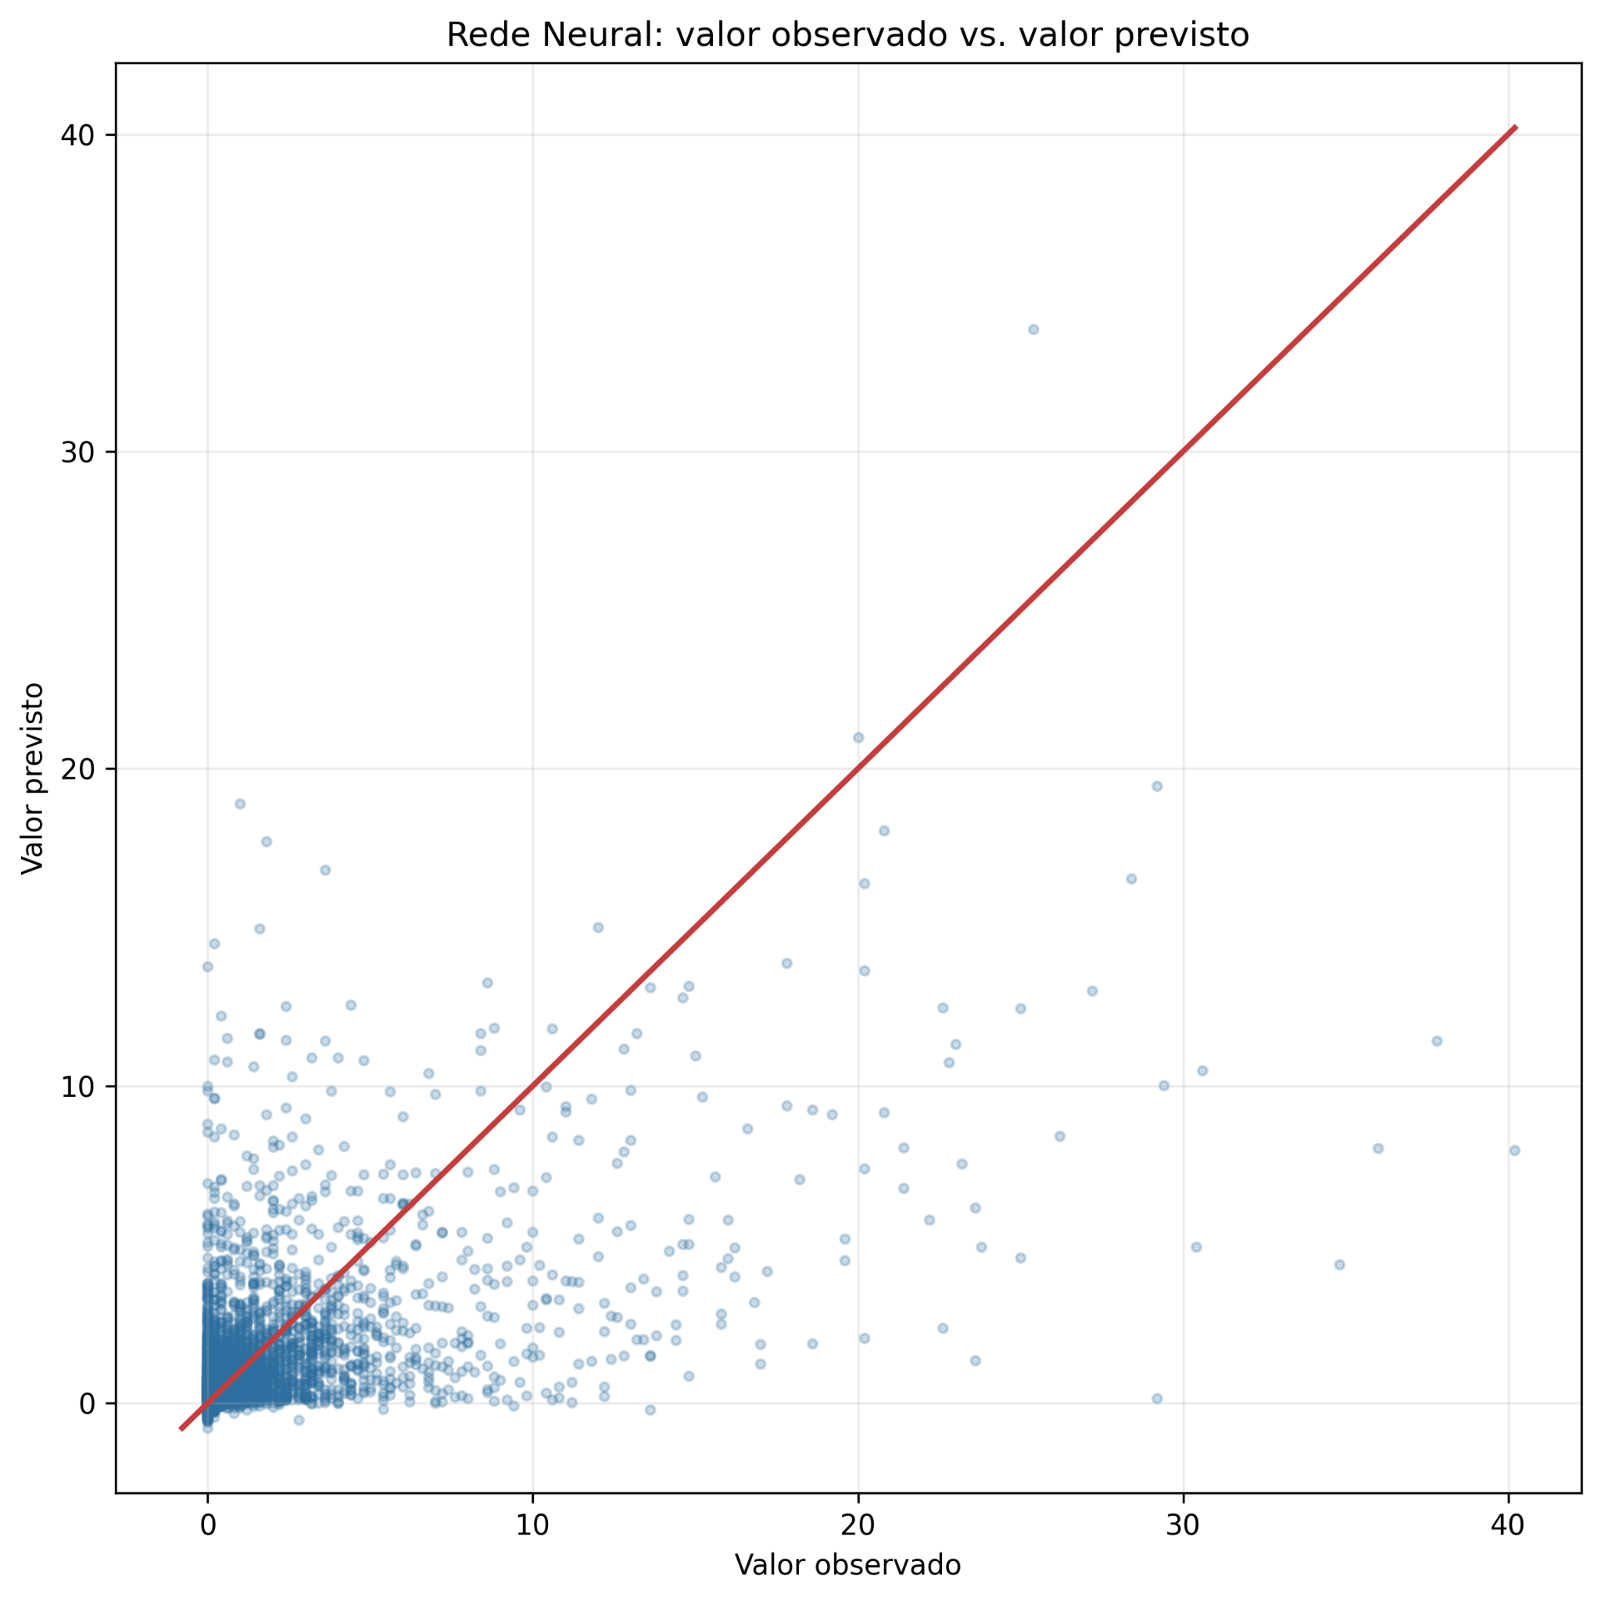
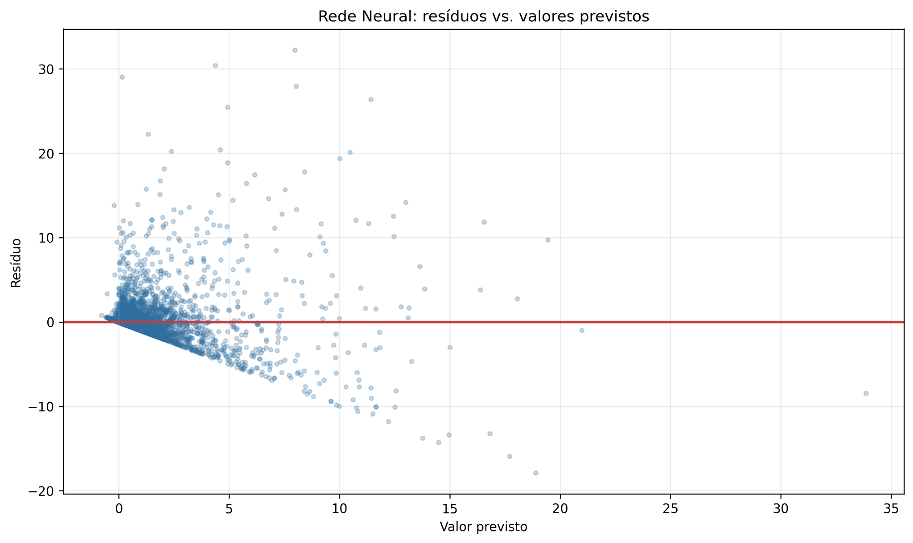
Análise do melhor modelo
14/16
Rede Neural: comportamento das previsões
A concentração de pontos próximos de zero indica muitos registros com pouca ou nenhuma chuva. Eventos intensos apresentam maior dispersão.

Slide 15
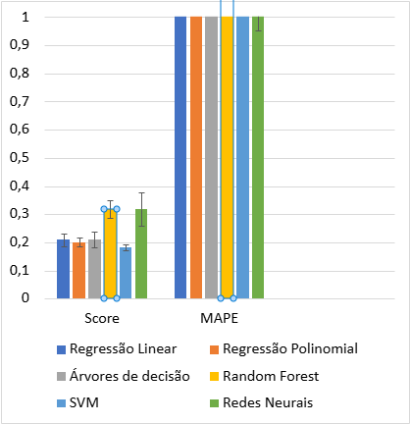
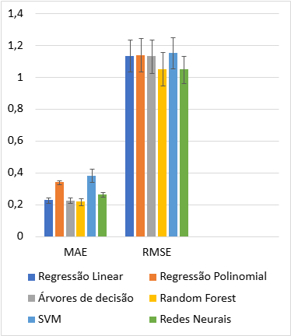
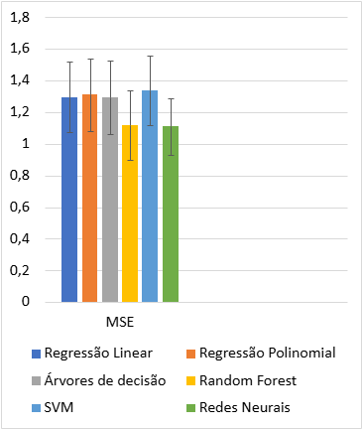
Análise do melhor modelo
15/16
Validação Cruzada

Slide 16
Validação cruzada e conclusão
16/16
Fechamento do trabalho
Objetivo alcançado: base preparada, variáveis categorizadas e modelos de regressão comparados.
Teste inicial: Redes Neurais (64, 32) apresentou maior R² e menor RMSE.
Validação cruzada temporal: Random Forest teve maior R² médio; Redes Neurais tiveram menores erros médios.
Interpretação: chuva_lag_1h foi a variável mais importante no Random Forest.
Limitação principal: eventos de chuva intensa apresentaram maior dispersão nas previsões.

